Slide 1
Marco Regulatório - MR
Superintendência de Recursos Hídricos - SRH
Coordenação de Regulação - CORH
Regras para o Uso dos Recursos Hídricos na Bacia hidrográfica do Rio Jardim

Slide 2
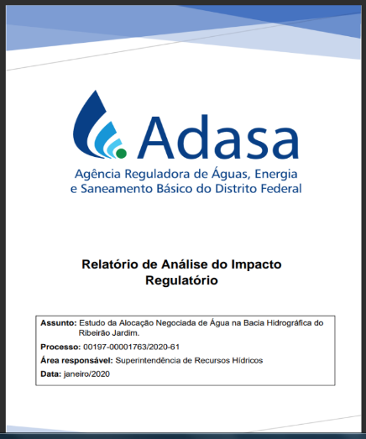
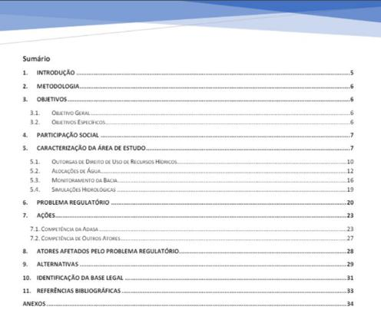
Análise de Impacto Regulatório - AIR
Link de acesso ao relatório: https://www.adasa.df.gov.br/regulacao/estudos?show_menu=1&menu_name=recursos-hidricos

Slide 3
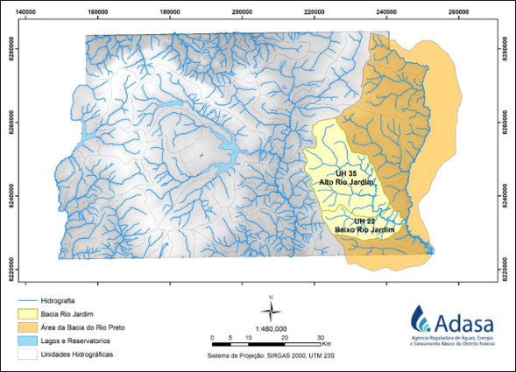
Marco Regulatório do Rio Jardim
Reuniões com agentes internos da Adasa
Reuniões com o grupo de apoio
(Emater e produtores)
Grupo de apoio: representantes dos produtores e da Emater que trabalharam com a Adasa na elaboração da minuta do marco regulatório.

Slide 4
Elaboração do Marco Regulatório
1ª. ETAPA
Reuniões para compartilhamento de experiências
AIR ADASA
2ª. ETAPA
Reuniões para apresentação das premissas do Marco Regulatório
Processo de elaboração do marco regulatório
Reuniões com o grupo de apoio:
Reuniões com ao usuários da bacia
3ª. ETAPA
Aprovação da minuta pela Diretoria
Proposição de minuta de resolução do marco regulatório
Realização de Consulta e Audiência Públicas para debate da proposta (ATUAL)
Análise das contribuições e proposta de versão final de minuta

Slide 5
Marco Regulatório do Rio Jardim
Conjunto de regras gerais, definidas e implementadas após discussões com usuários, comitês e órgãos ambientais da bacia, para orientar eventuais restrições em períodos de escassez hídrica, garantindo o atendimento aos usos múltiplos pelo maior tempo possível.
Cria um ambiente de conciliação entre as necessidades dos usos e dos usuários de recursos hídricos.

Slide 6
Marco Regulatório do Rio Jardim
O estabelecimento de um marco regulatório deve orientar-se pelos fundamentos da Política Nacional de Recursos Hídricos.
Abordar condições de usos que permitam priorizar o consumo humano e a dessedentação de animais em situações de escassez hídrica.
Garantir os usos múltiplos.
Ser construído de forma participativa envolvendo os agentes diretamente afetados pelo uso das águas naquele sistema hídrico.

Slide 7
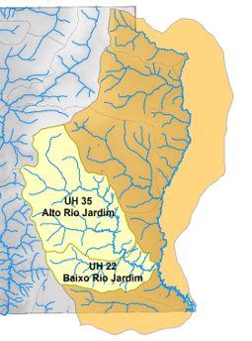
Minuta da Resolução
Dispõe sobre o Marco Regulatório da bacia hidrográfica do rio Jardim.
Art. 1º Definir o Marco Regulatório da Bacia Hidrográfica do Rio Jardim, aplicado a todos os usuários de recursos hídricos da bacia.

Slide 8
Art. 2º Fica instituída a comissão de acompanhamento Quem compõe a comissão? - Representantes dos produtores rurais; - Representantes da Empresa de Assistência Técnica e Extensão Rural do Distrito Federal - Emater/DF Quem coordena a comissão? - Representante do Comitê de Bacia Hidrográfica do Rio Preto.
Comissão de acompanhamento
Compete aos Comitês de Bacia Hidrográfica arbitrar, em primeira instância administrativa, os conflitos relacionados aos recursos hídricos.
(art. 35 da Lei n. 2.725/2001).

Slide 9
Art. 2º Fica instituída a Comissão de Acompanhamento da Bacia Hidrográfica do Rio Jardim: Quais as atribuições da Comissão?
Comissão de Acompanhamento
Mobilizar os usuários
Realizar reuniões para os plantios
Planejar e autorizar o plantio antecipado
Propor as regras de alocação negociada de água
Divulgar Termos de Alocação, tabelas de planejamento, boletins e comandos regulatórios da Adasa.
Acompanhar o cumprimento dos Termos de Alocação
Propor ajustes nos Termos de Alocação
Propor ações de enfrentamento do período de estiagem
Acompanhar o monitoramento dos sistemas de medição

Slide 10
§3º A Comissão de Acompanhamento poderá comunicar a Adasa sobre eventuais descumprimentos dos Termos de Alocação e dos comandos desta Resolução. §4º Os nomes dos representantes da Comissão de Acompanhamento serão registrados nos Termos de Alocação Negociada de Água. §5º Os Termos de Alocação Negociada de Água serão aprovados pela Comissão de Acompanhamento, homologados pela Adasa e observados pelos usuários de recursos hídricos.
Comissão de Acompanhamento

Slide 11
Art. 3º Nos meses de setembro e outubro serão realizadas as reuniões de planejamento dos plantios irrigados da safra de verão e, até dezembro, serão realizadas as reuniões de planejamento dos plantios irrigados da safrinha e da safra de inverno. §1º Somente usuários em situação regular perante a Adasa poderão participar das reuniões de planejamento. §2º Os usuários em situação regular e com áreas a partir de 5 ha (cinco hectares) de área irrigada e os usuários que captam água dos canais de irrigação deverão participar das reuniões de planejamento.
Reuniões de Planejamento

Slide 12
§3º Nas reuniões de planejamento deverão ser abordados os seguintes assuntos: I - a disponibilidade hídrica da bacia; II - o planejamento do início dos plantios irrigados por área e por tipo de cultura nas três safras; III - o planejamento do revezamento dos plantios irrigados das safras; IV - a definição das tabelas de planejamento da demanda hídrica.
Reuniões de Planejamento

Slide 13
§4º O período de duração de cada safra é estabelecido da seguinte forma: I - safra de verão: plantio entre os meses de outubro e dezembro e colheita entre os meses de fevereiro e abril; II - safrinha: plantio entre os meses de janeiro e março e colheita entre os meses de abril e junho; III - safra de inverno: plantio entre os meses de abril e junho e colheita entre os meses de agosto e outubro.
Reuniões de Planejamento

Slide 14
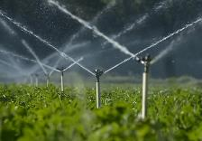
§5º Os plantios de hortaliças e o de culturas perenes acontecem durante todo o ano e devem ser considerados nos planejamentos das diferentes safras. §6º Os plantios poderão prever revezamento anual entre os usuários, sendo que cada um deles poderá realizar o plantio de no máximo duas safras. §7º A ausência de representantes dos produtores rurais nas reuniões de planejamento não inviabilizará as deliberações, a tomada de decisões e nem isentará o usuário de recursos hídricos do cumprimento das regras estabelecidas nos Termos de Alocação Negociada de Água.
Reuniões de Planejamento

Slide 15
Estado Hidrológico
Art. 4º
realizará reunião para a apresentação da previsão do estado hidrológico do rio Jardim e para o estabelecimento das regras de alocação de água para o período de estiagem.
Até março
Adasa
A reunião será realizada pela Adasa, em articulação com os produtores rurais da Bacia e com os representantes da Emater/DF.
Somente usuários em situação regular perante a Adasa poderão fazer parte da alocação negociada de água.
A qualquer momento, os produtores rurais, com área irrigada menor que 5 ha (cinco hectares) poderão ser convocados para as reuniões de alocação negociada de água.

Slide 16
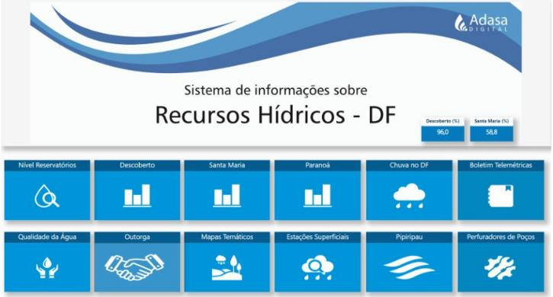
Art. 5º. A Adasa divulgará os Boletins de Acompanhamento da Alocação de Água no Sistema de Informações de Recursos Hídricos do Distrito Federal (SIRH).
Boletins de Acompanhamento
Link: SIRH - DF

Slide 17
Art. 6º Durante o processo de análise de solicitação de renovação, transferência ou modificação da outorga de direito de uso de recursos hídricos, sem o aumento do volume demandado, serão considerados o histórico do uso durante o período outorgado, o estágio de implementação do empreendimento e a adoção de sistemas eficientes de irrigação.
Outorga

Slide 18
Art. 7º Será estabelecido um prazo de 90 (noventa) dias após a publicação desta resolução, para que os usuários de recursos hídricos existentes na bacia sem a devida outorga, solicitem sua regularização perante a Adasa, por meio de requerimento de outorga de direito de uso de recursos hídricos. §1º As análises dos requerimentos deverão observar as seguintes condições: I - as regras de alocação negociada de água; II - a adoção de sistemas eficientes de irrigação; III - a instalação de sistema de monitoramento volumétrico, conforme definido em resolução específica da Adasa. §2º As análises durante o período de regularização serão feitas em duas etapas: I - usuários existentes até 31 de maio de 2017; II - usuários que entraram na Bacia após 31 de maio de 2017.
Regularização da Outorga

Slide 19
Art. 8º Os usuários da bacia que não solicitarem regularização no tempo previsto, estarão sujeitos às sanções aplicáveis. Parágrafo único. A Adasa analisará as solicitações de regularização recebidas após o prazo estabelecido no art. 7º com base na disponibilidade hídrica e nos termos de alocação emitidos para a bacia.
Regularização da Outorga

Slide 20
Art. 9º Fica suspensa a análise de novos requerimentos de outorga até a finalização da análise dos pedidos de regularização dos usuários da bacia efetuados dentro do prazo especificado no caput do art. 7º. Art. 10. A análise de requerimentos de novos usos na bacia do rio Jardim observará as seguintes condições: a) não realizar captação direta no corpo hídrico durante o período seco e sem reservação; b) realizar irrigação indireta por meio de sistema de reservação de água com regularização de vazão, que considere seu enchimento somente com a vazão excedente dos meses de chuva.
Outorga para Novo Usuário

Slide 21
Art. 11. Durante a análise da solicitação de renovação, transferência, modificação e regularização poderá haver alteração ou revogação de outorgas, de ofício, nos dados considerados. Art. 12. Os titulares das outorgas vigentes, na data de publicação desta resolução deverão, no prazo de 180 (cento e oitenta) dias, comprovar a instalação ou adequação dos equipamentos que permitam o monitoramento dos volumes captados. Art. 13. As derivações e captações de águas superficiais individuais de até 1 L/s (um litro por segundo) independem de outorga de direito de uso e ficam sujeitas apenas ao registro junto à Adasa, desde que o somatório desses usos individuais na bacia hidrográfica não exceda a 20% (vinte por cento) da vazão outorgável.
Sistema de Medição

Slide 22
Art. 14. Este Marco Regulatório poderá ser revisto a qualquer momento, mediante justificativa. Art. 15. O descumprimento dos termos desta Resolução sujeitará os usuários de recursos hídricos às penalidades previstas em resolução específica da Adasa. Art. 16. Nas outorgas de direito de uso de recursos hídricos dos usuários da Bacia do Rio Jardim deverão constar as informações sobre o Marco Regulatório.
Disposições Finais

Slide 23
Art. 17. Caberá à Adasa fazer monitoramento remoto, quando aplicável, dos sistemas de medição instalados pelos usuários para verificação do cumprimento da planilha de irrigação constante nos termos de alocação. Art. 18. Em até 30 (trinta) dias após a publicação da resolução, a Adasa comunicará a todos os usuários a existência das regras do Marco Regulatório. Art. 19. Esta Resolução entra em vigor na data de sua publicação.
Disposições Finais

Slide 24
Até o dia 20/09/2024.
Envio de Contribuições
Email: cp_003_2024@adasa.df.gov.br ​
Endereço para envio de correspondência:
Protocolo Geral da ADASA, Setor Ferroviário, Parque Ferroviário de Brasília, Estação Rodoferroviária, Térreo, Ala Norte, CEP: 70631-900, Brasília-DF.

Slide 25
OBRIGADA!
Coordenação de Regulação
Superintendência de Recursos Hídricos

